Slide 1
Mesh

Slide 2
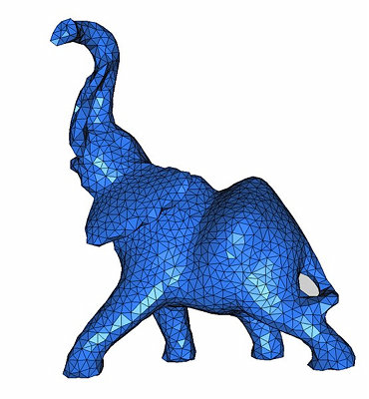
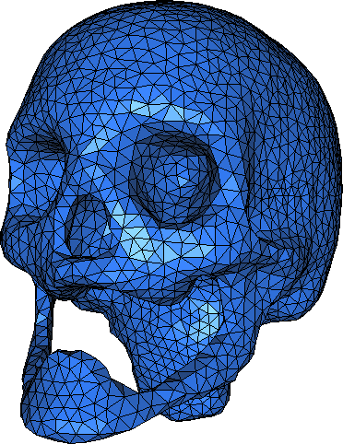
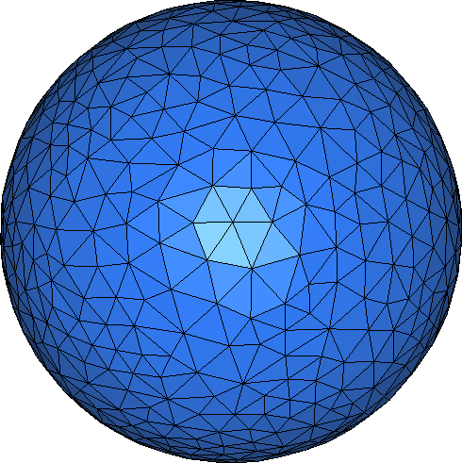
什么是 Mesh ?
三角网格是多边形网格的一种，多边形网格又被称为“Mesh”，是计算机图形学中用于为各种不规则物体建立模型的一种数据结构。现实世界中的物体表面直观上看都是由曲面构成的；而在计算机世界中，由于只能用离散的结构去模拟现实中连续的事物。所以现实世界中的曲面实际上在计算机里是由无数个小的多边形面片去组成的。

Slide 3
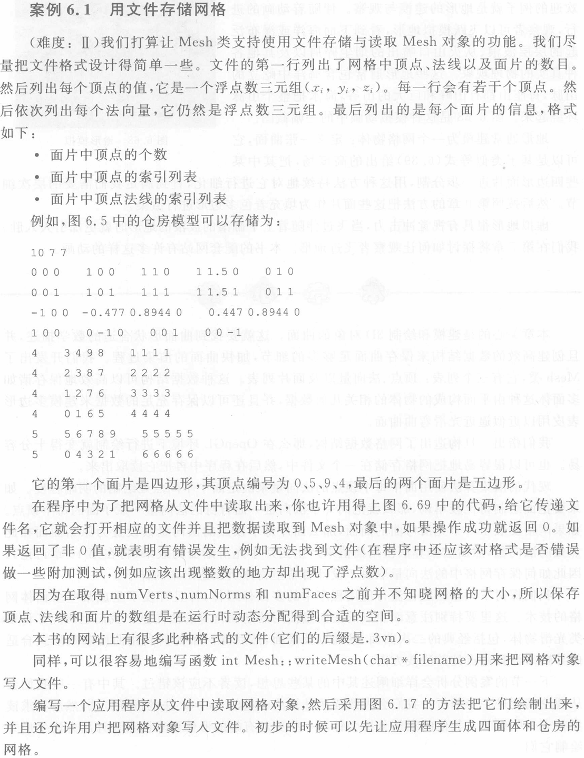
P288 Case 6.1

Slide 4
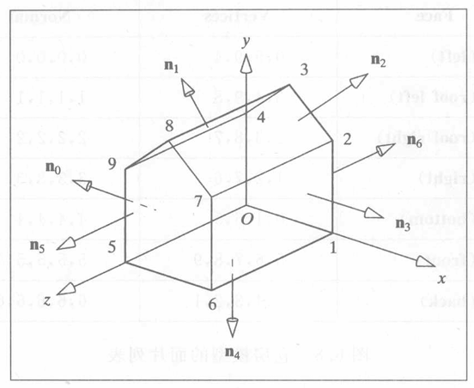
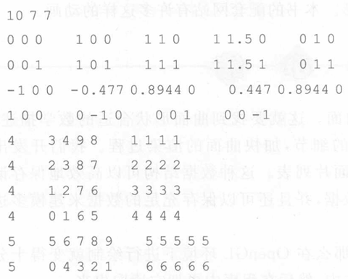
如何用 txt 文件存储 Mesh ？
第一行 10 7 7: 分别是顶点数量、法线数量、面数量，用于提前分配内存。
之后的 10 个 3元组 表示 10 个顶点的坐标。
之后的 7 个 3元组 表示 7 个法向量（光照、材质、环境效果等场景使用）。
之后的 7 行，对应 7 个面，首先是面上顶点的数量 n，接下来 n 个数表示面上各顶点的索引，统一按照逆时针或顺时针顺序排列（站在物体外观察），最后的 n 个数表示面上各顶点对应的法向量索引。

Slide 5
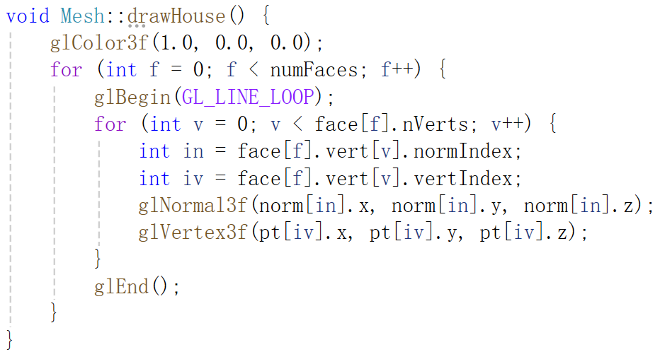
绘制图形
面循环：遍历所有面，使用 glBegin(GL_LINE_LOOP) 以线环方式连接该面的所有顶点，首尾自动闭合，只显示轮廓，不填充。
顶点循环：遍历所有顶点，使用 glNormal3f 为每个顶点设定法线。然而线框模式下未启用光照时法线无视觉效果；若启用光照仍可影响边线颜色插值。使用 glVertex3f 向当前正在组装的图元(primitive, 如 GL_LINE_LOOP 的线环)追加一个顶点。
glEnd 结束该面轮廓。

Slide 6
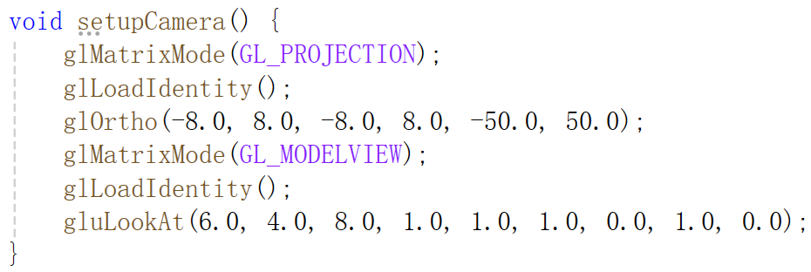
void setupCamera()
glMatrixMode(GL_PROJECTION) 切换当前矩阵操作目标为投影矩阵，确保正交投影只写进投影矩阵。
glLoadIdentity()：将投影矩阵重置为单位矩阵。
glOrtho(-8.0, 8.0, -6.0, 6.0, -50.0, 50.0)：建立正交投影体，x 可见范围 [-8, 8]，y 范围 [-8, 8]，z 可见范围 [-50, 50]。
glMatrixMode(GL_MODELVIEW) 切换到模型视图矩阵，把“相机”变换写进模型视图矩阵。
glLoadIdentity()：重置模型视图矩阵为单位矩阵。
gluLookAt(3.0, 2.0, 4.0, 1.0, 1.0, 1.0, 0.0, 1.0, 0.0) 设置视点位置(3,2,4)，观察目标点(1,1,1)，上方向(0,1,0)。

Slide 7
实验要求
编写一个 readMesh 函数 读取仓房模型的 txt 文件。绘制图形，并设置合适的相机模型。
编写一个生成球体的函数 generateSphere ，可以通过改变函数参数来改变球体的半径、经度分段数和纬度分段数。
编写与 readMesh 对应的 writeMesh 函数，将生成球体的点、法线、面等信息写入 sphere.txt 文件。

Slide 8
